Slide 1



Los Patrones de Diseño en la Ingeniería de Software: Caso Prototype
Johel Heraclio Batista Cárdenas
Cédula: 8-914-587
Grupo: 1IF-131
Enlace de la Charla: https://youtu.be/5I0DdMEeO9A

Slide 2

@ayudinga
Patrones de Diseño

Slide 3

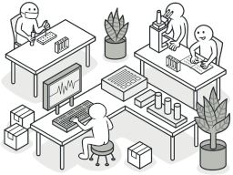
¿Qué son los Patrones de Diseño en la Ing. De Software
Los patrones de diseño son esencialmente plantillas o guías de alto nivel que describen cómo abordar problemas comunes y recurrentes en la ingeniería de software. Estos patrones no representan una solución final o un código específico que se pueda reutilizar directamente, sino que sirven como un esquema o marco de referencia para solucionar problemas particulares.
Equipo de Desarrollo de Producto
@batistajohel

Slide 4


Claves de los Patrones de Diseño
Reutilización y Eficiencia: Los patrones de diseño representan soluciones optimizadas y reutilizables a problemas comunes en el diseño de software, lo que mejora la eficiencia en el desarrollo y el mantenimiento del software.
Comunicación y Documentación: Los patrones de diseño proporcionan un lenguaje común que facilita la comunicación entre los desarrolladores y la documentación de los sistemas de software.
Aplicación Cuidadosa: Los patrones de diseño deben aplicarse con buen juicio y comprensión del problema a resolver, no todos los patrones son apropiados para todas las situaciones.
Equipo de Desarrollo de Producto
@batistajohel

Slide 5
@ayudinga
Historia de los Patrones de Diseño

Slide 6

Patrones de Diseño | Historia
Los patrones de diseño, originados en la arquitectura y adaptados a la ingeniería de software en los años 80, ganaron relevancia en los 90 con el libro de la "Gang of Four", que introdujo 23 patrones esenciales.
Estos patrones han influenciado el desarrollo y enseñanza del software, inspirando lenguajes y frameworks.
Siguen siendo una herramienta valiosa en la actualidad para proporcionar soluciones comprobadas a problemas de diseño recurrentes y facilitar la comunicación entre desarrolladores.
Creación de los Primeros Patrones de Diseño
@batistajohel

Slide 7
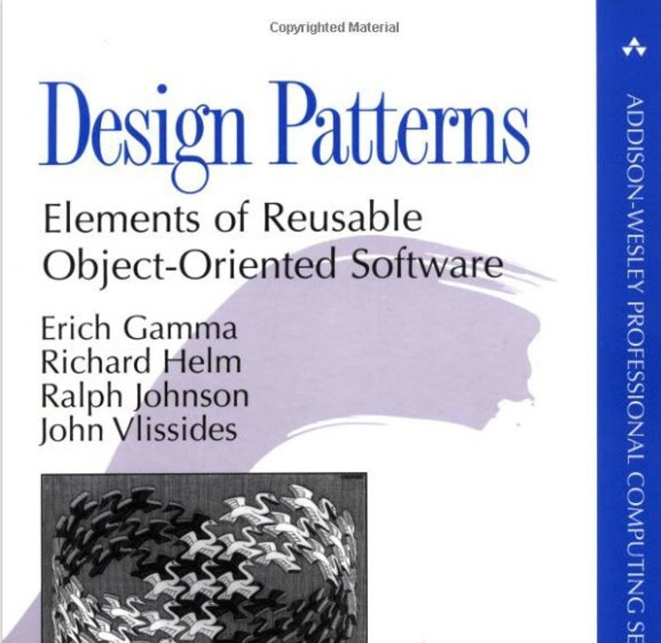
Claves de la Historia de los Patrones de Diseño
Influencia Arquitectónica: El concepto de patrones de diseño se originó en la arquitectura y fue adaptado a la ingeniería de software, mostrando la interconexión entre diversas disciplinas.
Contribución de la "Gang of Four": El libro "Design Patterns: Elements of Reusable Object-Oriented Software", escrito por la "Gang of Four", es un hito importante en la historia de los patrones de diseño, estableciendo 23 patrones
Evolución Continua: Los patrones de diseño han evolucionado y se han expandido a lo largo de la historia de la ingeniería de software.
Design Patters por “Gang of Four”
@batistajohel

Slide 8
@ayudinga
Tipos de Patrones de Diseño

Slide 9
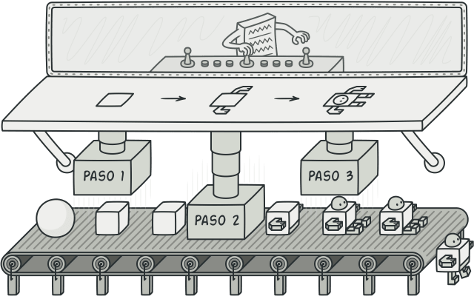
Patrones de Diseño Creacionales
Patrones Creacionales: Los patrones de diseño creacionales se ocupan de los mecanismos de creación de objetos.
Proporcionan maneras de crear objetos mientras ocultan la lógica de creación, en lugar de instanciar objetos directamente.
Esto permite a los programadores hacer el sistema independiente de cómo sus objetos son creados, compuestos y representados.
Algunos ejemplos notables de patrones creacionales incluyen el Singleton, Factory Method, Abstract Factory, Prototype y Builder.
Ejemplo de Patrón de Diseño Builder
@batistajohel

Slide 10
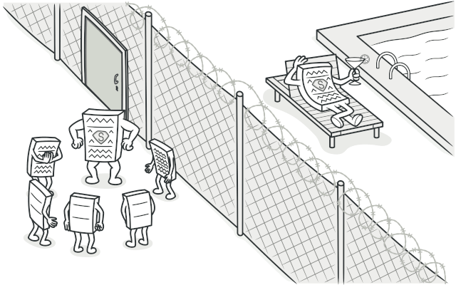
Patrones de Diseño Estructurales
Los patrones de diseño estructurales abordan la composición de objetos y clases.
Adapter hace compatibles interfaces incompatibles.
Bridge separa la abstracción de la implementación permitiendo su variación independiente.
Composite trata los objetos individuales y las composiciones de manera similar para representar jerarquías.
Decorator agrega responsabilidades dinámicamente, siendo flexible frente a la herencia.
Facade ofrece una interfaz simplificada para subsistemas complejos.
Flyweight reduce el uso de memoria compartiendo datos.
Proxy controla el acceso a otro objeto proporcionando.
Patrón de Diseño Proxy
@batistajohel

Slide 11
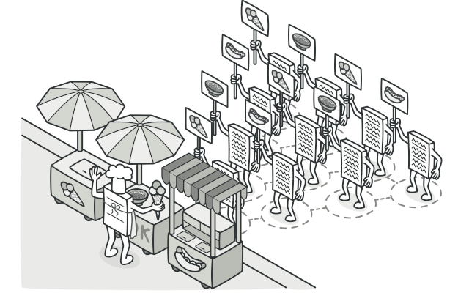
Patrones de Diseño de Comportamiento
Los patrones de diseño de comportamiento manejan la comunicación y responsabilidades entre objetos.
Chain of Responsibility pasa solicitudes entre manejadores en una cadena.
Command convierte solicitudes en objetos independientes.
Interpreter representa e interpreta una gramática dada como un lenguaje.
Iterator permite recorrer objetos agregados sin revelar su representación.
Mediator encapsula la interacción entre objetos para reducir dependencias.
Memento guarda y restaura estados de objetos.
Observer actualiza automáticamente objetos dependientes cuando un objeto cambia de estado.
State altera el comportamiento del objeto según su estado.
Strategy encapsula algoritmos intercambiables.
Template Method define esqueletos de algoritmos.
Visitor permite realizar operaciones en elementos sin cambiar sus clases.
Ejemplo de Patrón de Diseño Visitor
@batistajohel

Slide 12

@ayudinga
Patrón de Diseño
Prototype

Slide 13

Caso de Estudio Aplicación de Dibujo Vectorial
En una aplicación de dibujo vectorial, los usuarios pueden crear formas complejas como casas, compuestas de subformas.
Para crear casas similares pero únicas, el patrón de diseño Prototype permite clonar una "casa prototipo" y personalizarla, en lugar de crear cada casa desde cero.
Esto ahorra tiempo y esfuerzo, promueve la eficiencia, y permite una gran personalización, demostrando la utilidad del patrón Prototype en la creación de objetos similares pero no idénticos.
VectorAPK: Aplicación de Dibujo Vectorial para Android
@batistajohel

Slide 14

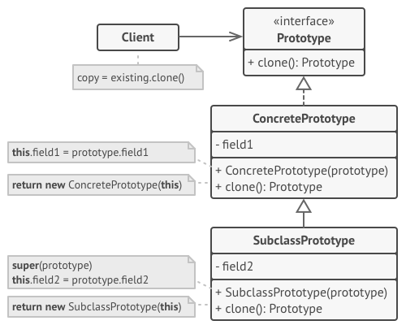
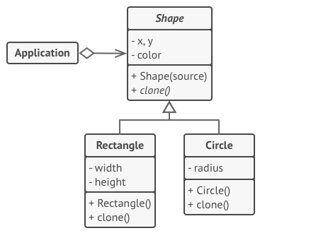
Diagrama de Clases
Patrón de Diseño Prototype
Diagrama de Clases
Objetos Geométricos
@batistajohel

Slide 15


Comentarios Finales
Este trabajo proporciona un análisis detallado de los Patrones de Diseño en Ingeniería de Software, con énfasis en el patrón Prototype.
El patrón Prototype facilita la creación eficiente de objetos clonando instancias existentes, resultando en ahorros significativos de tiempo y recursos.
Este patrón promueve la reutilización y flexibilidad del software al generar copias de objetos sin suponer su tipo, mejorando así la modularidad y la adaptabilidad del código.
Una implementación práctica en Java destacó sus ventajas y su impacto en la eficiencia del código.
Los Patrones de Diseño, especialmente Prototype, son herramientas valiosas para los ingenieros de software, mejorando la eficiencia, calidad y mantenibilidad del software.
@batistajohel

Slide 16
Referencias Bibliográficas
Tutorialspoint. (s.f.). Design Pattern Tutorial. Recuperado de https://www.tutorialspoint.com/design_pattern/index.htm
SourceMaking. (s.f.). Design Patterns. Recuperado de https://sourcemaking.com/design_patterns
DZone. (s.f.). Refcardz: Design Patterns. Recuperado de https://dzone.com/refcardz/design-patterns
Refactoring Guru. (s.f.). Design Patterns. Recuperado de https://refactoring.guru/design-patterns
Gang of Four (GoF) Design Patterns. (s.f.). Recuperado de https://www.gofpatterns.com/
Software Design Patterns by Example. (s.f.). Recuperado de https://www.softwaretestinghelp.com/design-patterns-tutorial-1/
Design Patterns in Java. (s.f.). Recuperado de https://www.javatpoint.com/design-patterns-in-java
Journal of Object Technology (JOT). (s.f.). Recuperado de https://www.jot.fm/
Software Engineering Institute (SEI) - Design Patterns. (1994). Recuperado de https://www.sei.cmu.edu/reports/94tr007.pdf
IBM Developer - Design Patterns. (s.f.). Recuperado de https://developer.ibm.com/tutorials/j-patterns/
@batistajohel

Slide 17

¡Gracias por su Atención!
¿Alguna pregunta, duda, comentario o sugerencia?
@batistajohel
Johel.batista@utp.ac.pa
+507 6920-4843
Licencia Creative Commons Atribución, Compartir-Igual, No Comercial 4.0
Enlace de la Charla: https://youtu.be/5I0DdMEeO9A

